Slide 1
Projet Garage
Compte rendu du projet
Nathan MIR
1

Slide 2
Cahier des charges
Logiciels & Langages utilisés
Bases de données
Structure du site
Structure des dossiers
Lien à la base de données (formulaires)
Sécurité
Apport personnel du projet
Axe d’amélioration
2

Slide 3




Logiciels et Langages utilisés
3

Slide 4
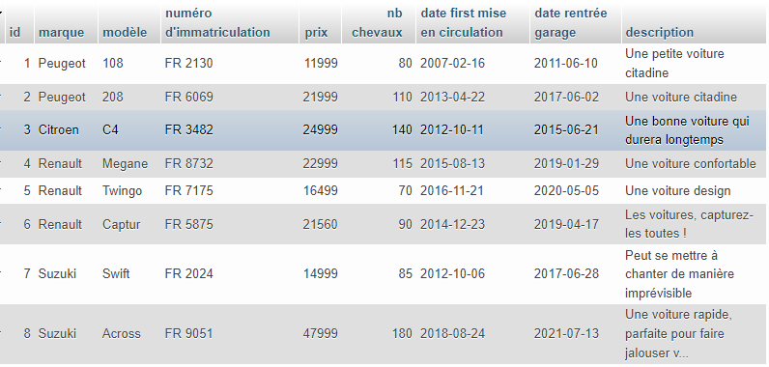
Base de Données 1/4
Les voitures
4

Slide 5
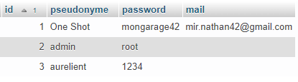
Base de Données 2/4
Les administrateurs
5

Slide 6

Base de Données 3/4
Les utilisateurs
<
6

Slide 7

Base de Données 4/4
Les commentaires
7

Slide 8
Structure du site
}
Produits
Accueil
Se connecter
Header*
A propos
S’inscrire
Connexion
Footer*
Utilisateur
Formulaire
Admin
Fonction.php
Database.sql
Style.css*
* Utilisé partout
8

Slide 9
Structure des dossiers
Projet
Pages principales
php
include
data
css
Fonctions
Parties communes
Base de données
Style du site
accueil.php
fonction.php
style.css
products.php
header.php
database.sql
about.php
footer.php
*Dossier
*Fichier
*Exemples
9

Slide 10
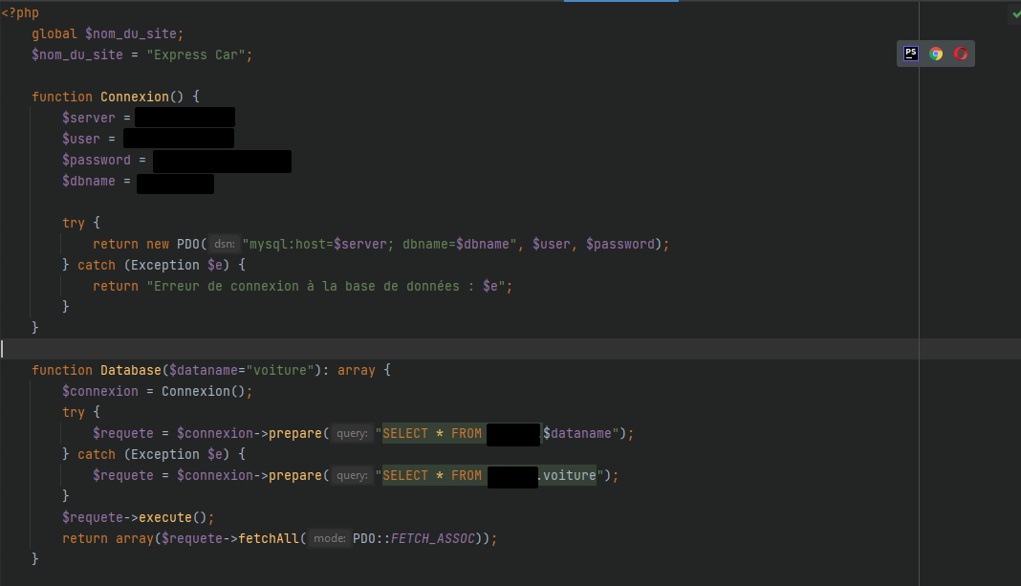
Lien à la Base de Données
fonction.php
database.sql
10

Slide 11
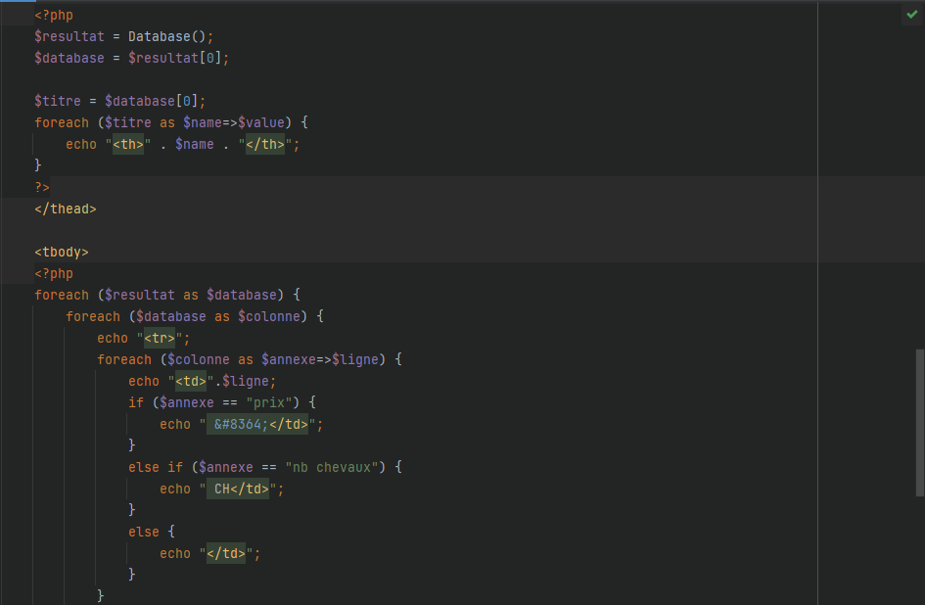
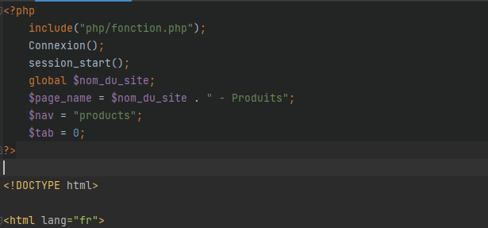
Lien à la Base de Données
fonction.php
products.php
11

Slide 12
Sécurité
Méthode d’envoi de formulaire : (protocole HTTP)
fonction.php
Get (par défaut)
Post
Sert à :
Récupérer des données
Données :
En clair (peu sécurisée)
Privilégiée pour :
Partager une url (garde
les mots-clés)
Sert à :
Envoyer des données pour les modifier ou en ajouter
Données :
Masquées (≠ Cryptées)
Privilégiée pour :
Transférer un grand nombre de données
Transférer des données sensibles
12

Slide 13
Découvertes
Ce que j’ai appris et découvert en HTML :
La souplesse du langage
Ce que j’ai appris et découvert en CSS :
L’utilisation des box-shadow
Les animations
Ce que j’ai appris et découvert en PHP/JS :
La création de fonctions
La récupération de variables
Ce que j’ai appris et découvert en SQL :
Le traitement d’une base données
Trier les données
13

Slide 14
Axe d’amélioration
Pour améliorer le projet :
Affiner le filtre de recherche (barre de recherche)
Augmenter la sécurité (saisies)
Améliorer le style du site (css)
14

Slide 15
Des questions ?
15

